Slide 1
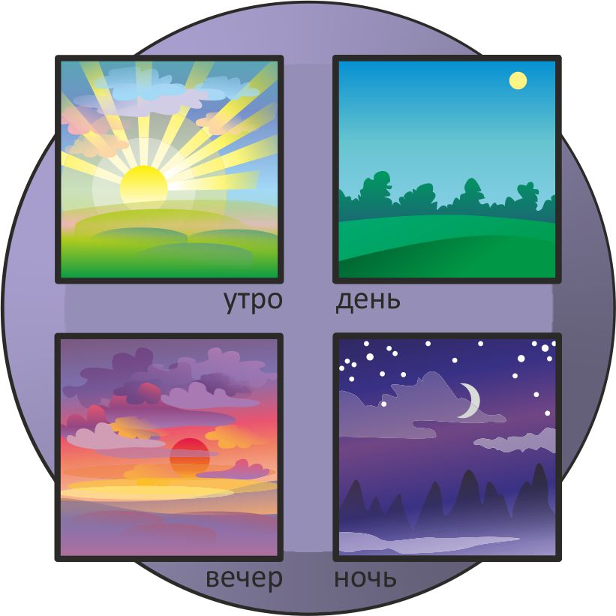
Знакомимся со временем
Обучающая презентация для детей среднего дошкольного возраста для знакомства с понятиями части суток «Утро», «День», «Вечер», «Ночь»

Slide 2
Я хочу вам объяснить, как на части день делить

Slide 3
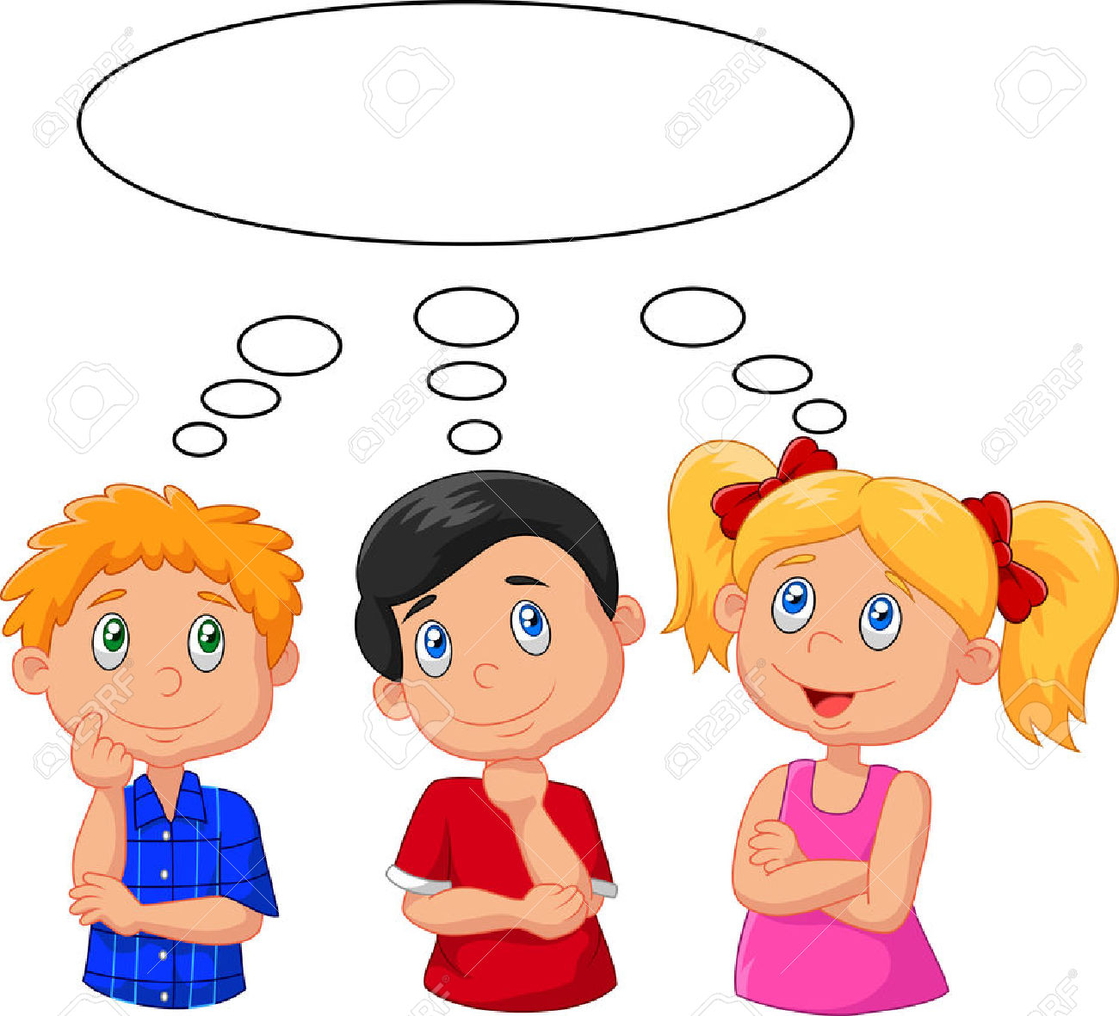
Интересно нам узнать, папе с мамой рассказать

Slide 4
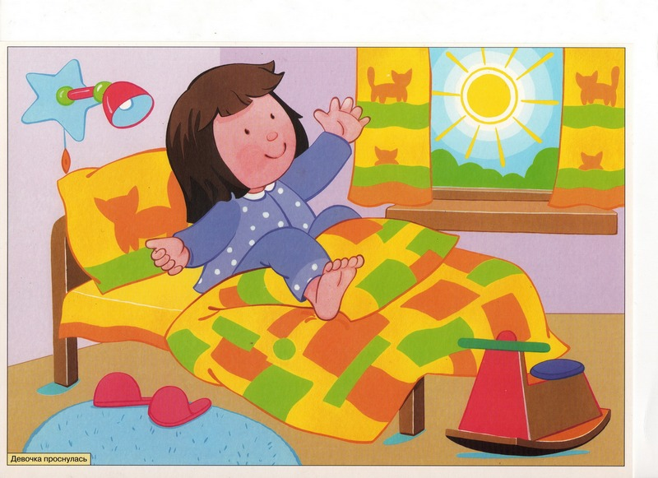
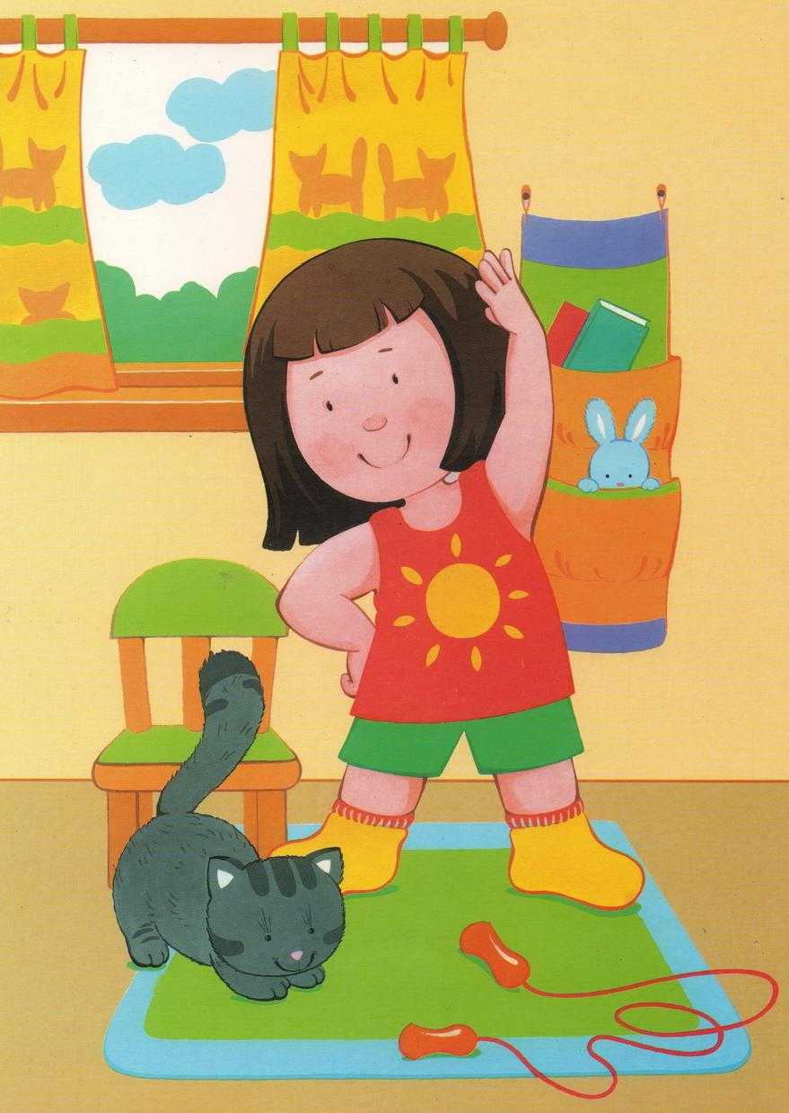
Утро

Slide 5
С добрым утром! Солнце встало – Льет в окошко свет небесный. Сбрось быстрее одеяло, Ждет тебя денек чудесный.

Slide 7
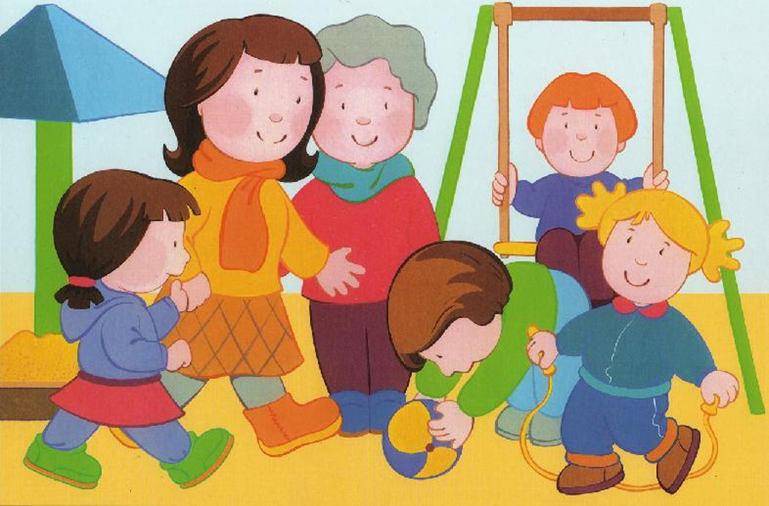
День

Slide 8
Солнце в небе высоко.
До заката далеко.
Зерна в норку тащит мышь.
Учит азбуку малыш.

Slide 10
Вечер

Slide 11
Вот и солнышко садится, Это вечер к нам стучится. Вся семья вернется в дом, Соберется за столом.

Slide 13
Ночь

Slide 14
В небе звездочки горят.
Птицы спят и рыбки спят.
Спят цветы в саду на грядках,
Ну а мы – в своих кроватках.

Slide 16
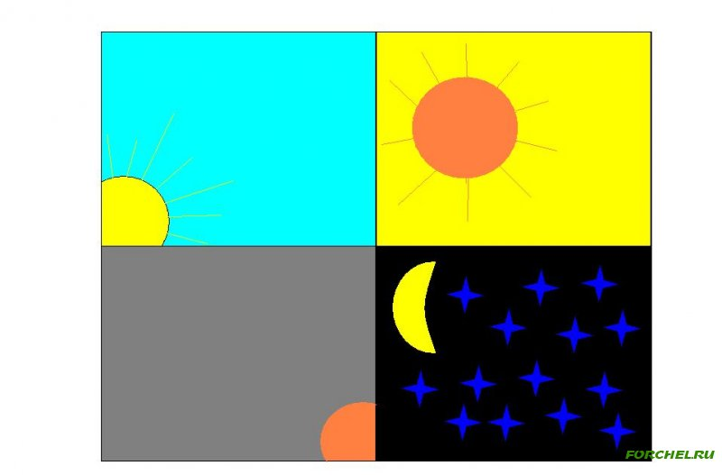
Модель суток
Утро
День
Вечер
Ночь

Slide 18
Отгадай загадки
Дети личики умыли. Застелив свою кровать, Будут в детский сад шагать. Все ответят дружно, Наступило? (утро) | Смотрит ласково в окно. Поиграли, почитали и немножечко устали. На прогулку мы идем. Происходит это? …. (днем)
Наигралась детвора. Расставаться нам пора. Вот уже и мы с тобой возвращаемся домой. Огни мелькают словно свечи, Это значит уже… (вечер) | Все ответят это? (вечер) На дворе уже темно, Спать легли уж все давно. Мама, папа, сын и дочь, Наступила, значит? …. (ночь)

Slide 19
Какая часть суток изображена на каждом рисунке?

Slide 20
Какая часть суток изображена на каждом рисунке ?

Slide 21
Что наступает после ?
После наступает ?
После наступает ?
После наступает ?
После наступает ?

Slide 22
Назови соседей

Slide 23
Назови все части суток по порядку начиная с

Slide 24
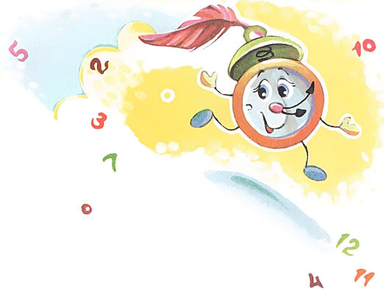
Спасибо за внимание!

